Slide 1
Die Ableitungsregeln
EDITA BARISIC
VIENNA BUSINESS SCHOOL AUGARTEN

Slide 2
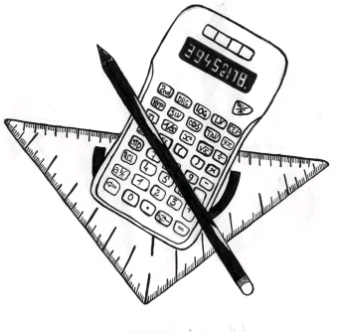
Beispiel :
Berechnung mit Hilfe des Differenzialquotienten
Gegeben: f(x) = 2x² oder y= 2x²
Berechne die 1. Ableitung an der Stelle x = x0
y´= lim f(x) – f(x0) = lim 2x² - 2x0² =
x->x0 x – x0 x->x0 x – x0
lim 2 (x² - x0²) = lim 2(x – x0) (x + x0) =
x->x0 x – x0 x->x0 x – x0
lim 2 (x + x0) = 2 (x0 + x0) = 4 x0
x->x0

Slide 3
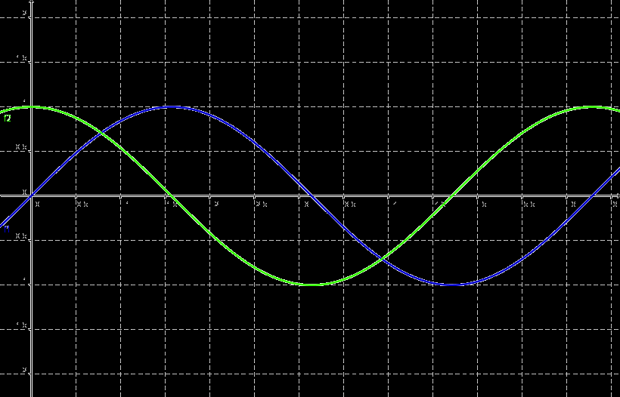
Ableitungsregeln
Potenzregel
f´(x)= (x^n)´= n* x^(n-1)
Bsp: (x^4)´= 4 * x^3
Ableitung von Funktionen mit konstanten Faktoren
y = a * f(x) y´= a * f´(x)
Beispiele:
y = 2 * x^3 y´= 2*3 * x^2 = 6*x^2
y = 5 * x^7 y´= 5*7 * x^6 = 35*x^6
y = 9 * x^6 y´= 9*6 * x^5 = 54*x^5

Slide 4
Produktregel
y = f(x) * g(x) y´= f´*g + g´*f
Beispiele:
1) y = (5x^2 + 3x – 2)*(6x^2 + 4)
y´= (10x +3)*(6x^2 + 4) +12x*(5x^2 + 3x -2)
y´= 60 x^3 + 18x^2 + 40x +12 + 60x^3 + 36 x^2 – 24x
y´= 120 x^3 + 54x^2 + 16x + 12
2) f(x) = (x+3) * (x^2 – 3x + 9)
f(x)= 1 * (x^2 – 3x + 9) + (x+3) * (2x-3) =
= x^2 – 3x + 9 + 2x^2 + 6x – 3x – 9 =
= 3x^2

Slide 5
Quotientenregel
y = f(x)
g(x)
y´= f´*g – g´*f
g^2
1) y = 3x +1
x+1
y´ = 3 (x+1) – 1 (3x + 1) = 3x + 3 – 3x – 1 = 2
(x+1)^2 (x+1)^2 (x+1)^2
2) y = 5x^2 + 3x -2
(6x^3 – 4x +1)
y´= (10x + 3) (6x^3 – 4x +1) – (18x^2 – 4) (5x^2 + 3x – 2)
(6x^3 – 4x +1)^2
y´= 60x^4+ 18x^3 –40x^2–12x+ 10x+ 3- (90x^4–20x^2-54x^3-12x –36x^2 +8)
(6x^3 – 4x + 1)^2
y´= -30x^4 – 36x^3 + 16x^2 + 10x -5
(6x^3 – 4x + 1)^2

Slide 6
Kettenregel
y = f(g(x)) y´= f´(g(x))*g´(x)
Äußere Ableitung * Innere Ableitung!
y = (4x + 1)^3
g(x) = 4x + 1
f(x) = x^3
f 0 g = (4x + 1) ^3
y´= 3 (4x + 1)^2 * 4 = 12 (4x+1)^2
Ableitung der natürlichen Logaritmusfunktion
y = ln x y´= 1
x
y = ln f(x) y´= f´(x)
f(x)
y = ln (3x^2 – 5x + 9) y´= 6x - 5
3x^2 – 5x + 9
y = ln (5x^2 – 7x + 3) y´= 10x -7
(5x^2 – 7x + 3)

Slide 7
Ableitung der natürlichen Exponentialfunktion
y = e^x y´= e ^x
y = e ^f(x) y´= f´(x) * e^f(x)
y = e^(2x^2 - 6x + 9) y´= (4x – 6) * e^(2x^2 – 6x + 9)
y = e^(5x^2 – 3x + 7) y´= (10x – 3) * e^(5x^2 – 3x + 7)

